Slide 1
Кінотеатр під відкритим небом
Бізнес-план
учениці 11-А класу
Макарівського НВК
Заріцької Вікторії

Slide 2
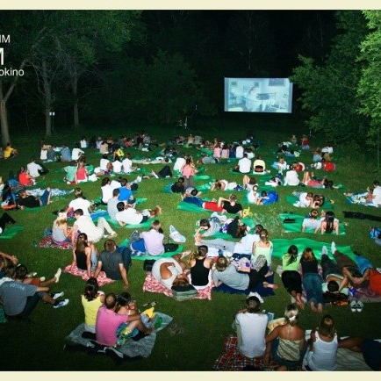
Актуальність
Організація дозвілля молоді;
Подолання негативних наслідків дії підлітків;
Можливість змістовно проводити вільний час;
Забезпечення порядку в селищі у вечірній час.

Slide 3
Графік реалізації проекту
Термін | Завдання
1-15 квітня | Отримання дозвільних документів на комерційну діяльність
16 квітня | Заключення договору оренди
24 квітня | Закупівля приладдя
25-30 квітня | Рекламна акція
17-30 квітня | Облагороджування території
1 травня | Налагодження техніки
1 травня | Відкриття

Slide 4
Результати дослідження ринку
Потенційні клієнти
Конкуренти

Slide 5
Оцінка витрат
Витрати | Сума
Закупівля обладнання | 1000
Ремонт | 500
Оренда | 300*5
Комунальні послуги | 100*5
Заробітна платня | 600*5
Податки | 300*5
Всього | 8000

Slide 6
Висновок: при умові, що протягом 5 місяців роботи кінотеатру , його щодня будуть відвідувати 30 чоловік за ціною 5 грн., то виручка буде становити 22800 грн. за 5 місяців, та 14800 чистого доходу. Рентабельність в свою чергу дорівнює 185%.

